Slide 1
المحاضرة الثامنة
ربط البيانات الجغرافية
Data linkage

Slide 2
تتميز نظم المعلومات الجغرافية بقدرتها التكاملية على ربط آجزاء البيانات (المعلومات) المختلفة مع بعضهامن خلال قاعدة البيانات المكانية.
لفهم عملية ربط البيانات فانه يتم تقسيمها في قاعدة البيانات الى ثلاثة مجموعات رئيسة:
  البيانات الوصفية (التوصيفية)
  البيانات المترية والهندسية
  السجلات والحقول المختلفة في قواعد البيانات

Slide 3
جزء من قاعدة بيانات لمنطقة زراعية
عدد الآبار | المساحة (كم مربع) | اسم المزرعة | الرقم
٢ | ٥ | آ | ١
٣ | ١٠ | ب | ٢
٥ | ١٥ | ج | ٣

Slide 4
هذه البيانات تمثل ظاهرات حقيقية على الأرض ومرسومة على الخريطة
أ
ا
ب
ج

Slide 5
البيانات الوصفية (التوصيفية)
عدد الآبار | المساحة (كم مربع) | اسم المزرعة | الرقم
٢ | ٥ | أ | ١
٣ | ١٠ | ب | ٢
٥ | ١٥ | ج | ٣
بيانات وصفية لغوية تصف عناصر مكانية مختلفة
بيانات وصفية رقمية احصائية تصف عناصر مكانية مختلفة

Slide 6
البيانات المترية الهندسية
عدد الآبار | المساحة (كم مربع) | اسم المزرعة | الرقم
٢ | ٥ | آ | ١
٣ | ١٠ | ب | ٢
٥ | ١٥ | ج | ٣
بيانات مترية هندسية تعبر عن الظاهرات بشكلها الهندسي الجغرافي على هيئة أرقام تعبر عن مساحة هذه العناصر المكانية

Slide 7
الحقل والسجل
عدد الآبار | المساحة (كم مربع) | اسم المزرعة | الرقم
٢ | ٥ | آ | ١
٣ | ١٠ | ب | ٢
٥ | ١٥ | ج | ٣
سجل(صف)
حقل (عمود)
السجل عبارة عدد من البيانات لظاهرة واحدة فقط
الحقل عبارة عن بيانات لعدد متنوع من الظواهر

Slide 8
جزء آخر من قاعدة البيانات للمنطقة الزراعية نفسها
عدد المحاصيل | عدد الاشجار | اسم المزرعة | الرقم
٢ | ٥٠٠ | آ | ١
٣ | ٦٠٠ | ب | ٢
٥ | ٢٠٠ | ج | ٣

Slide 9
للربط بين الجزأين السابقين من قاعدة البيانات في جزء واحد متكامل، يجب البحث عن حقل واحد دمشترك على الأقل
عدد الآبار | المساحة (كم مربع) | اسم المزرعة | الرقم
٢ | ٥ | آ | ١
٣ | ١٠ | ب | ٢
٥ | ١٥ | ج | ٣
عدد المحاصيل | عدد الاشجار | اسم المزرعة | الرقم
٢ | ٥٠٠ | آ | ١
٣ | ٦٠٠ | ب | ٢
٥ | ٢٠٠ | ج | ٣

Slide 10
بالنظر في الجدولين السابقين نجد ان لدينا حقلين مشتركين بين جزأي قاعدة البيانات هما:
  الرقم
  اسم المزرعة
فباستخدام أي من الحقلين نستطيع ربطهما مع بعضهما، ومن ثم الاجابة على استفسارات مستخدمي النظام
فعلى سبيل المثال سنستخدم حقل (اسم المزرعة) للربط بين الجزأين ، فينتج عندنا الجدول التالي من قاعدة البيانات:

Slide 11
عدد أنواع المحاصيل | عدد الاشجار | عدد الآبار | المساحة (كم مربع) | اسم المزرعة | الرقم
٢ | ٥٠٠ | ٢ | ٥ | آ | ١
٣ | ٦٠٠ | ٣ | ١٠ | ب | ٢
٥ | ٢٠٠ | ٥ | ١٥ | ج | ٣
لقد ازدادت الاستفادة من قاعدة البيانات نتيجة ربط جزأين منها ببعضهما.

Slide 12
يمكن أيضاً اضافة عدد من الحقول لهذه القاعدة حسب نوع الاستفسار المطلوب، فاذا طلب مثلاً نسبة عدد الآبار الى عدد الأشجار أو معرفة نسبة عدد آنواع المحاصيل الى المساحة الاجمالية للمزرعة، أو غير ذلك فنتيجة لهذه الاستفسارات تنتج لنا من عمليات بسيطة حقل جديد يعبر عن النسبة والتناسب بين حقلين سابقين

Slide 13
نسبة عدد الاشجارالى المساحة | عدد أنواع المحاصيل | عدد الاشجار | عدد الآبار | المساحة (كم مربع) | اسم المزرعة | الرقم
100 | ٢ | ٥٠٠ | ٢ | ٥ | آ | ١
60 | ٣ | ٦٠٠ | ٣ | ١٠ | ب | ٢
13 | ٥ | ٢٠٠ | ٥ | ١٥ | ج | ٣
وجود 100 شجرة في الكيلومتر المربع في المزرعة أ
وجدود 60 شجرة في الكيلومتر المربع في المزرعة ب
وجود 13 شجرة تقريبا في الكيلومتر المربع في المزرعة ج

Slide 14
ربط المعلومات المختلفة
ربط المعلومات الوصفية
  الربط التطابقي التام
  وهو الربط الذي يتوفر به حقل مشترك يتم الربط بواسطته، (المثال السابق)
  الربط غير التطابقي
    وينقسم الى قسمين:
    الربط التدرجي (السُلمي)
    الربط المغشي (غير الواضح)

Slide 15
    الربط التدرجي (السُلمي)
اذا توفرت خريطة عليها حدود المزارع في منطقة ما ، فيمكن استنتاج عدد الأشجار أو عدد الآبار في المنطقة بأكملها.
    الربط المغشي (غير الواضح)
ويستخدم للربط بين مكونات خريطتين تغطيان المنطقة نفسها، كأن تحتوي الأولى على أنواع التربة، والأخرى على أنواع المحاصيل

Slide 16
تربة رملية
برسيم
ذره
تربة صفراء
تربة طينية
نخيل
اذا اردنا ان نستفهم عن أفضل أنواع التربة لزراعة الذرة أو النخيل أو البرسيم، فعلينا أن نطابق الخريطتين على بعضهما

Slide 17
تربة رملية
برسيم
تربة صفراء
ذره
تربة طينية
نخيل
من ذلك تظهر لنا خريطة نستنتج منها:
  افضل تربة لزراعة البرسيم هي التربة الرملية
  التربة الصفراء هي المفضلة لزراعة النخيل
  ان التربة الطينية هي المفضلة لزراعة الذرة

Slide 18
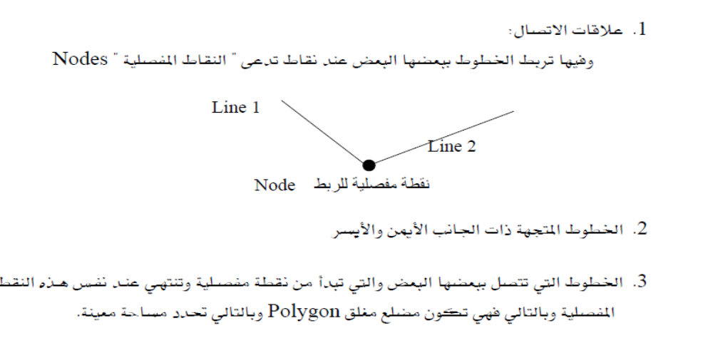
ربط البيانات الهندسية

Slide 19
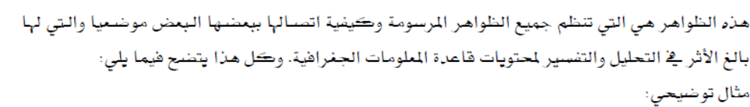

Slide 20
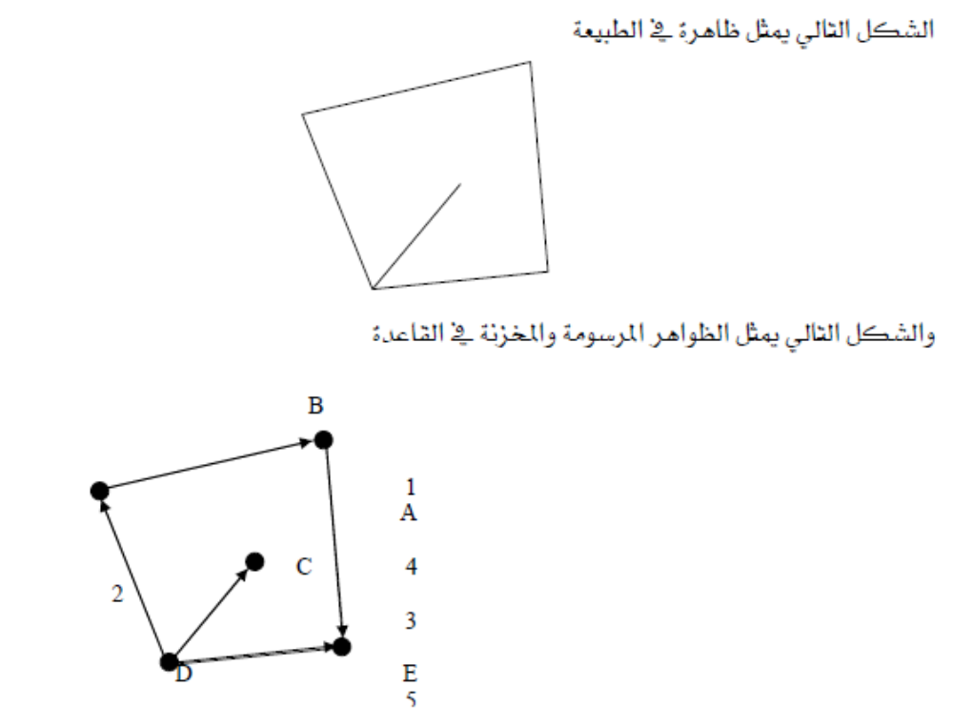
1
A
4
3
5
E

Slide 21
